Slide 1
2026
OKR · Organisation
Gouvernance
Seenaps
Plan Seenaps — 2026
Le cockpit de performance des réseaux
Stéphane Trémier · Philippe · Bastien · Michel · Aurélie · Gaëtan

Slide 2
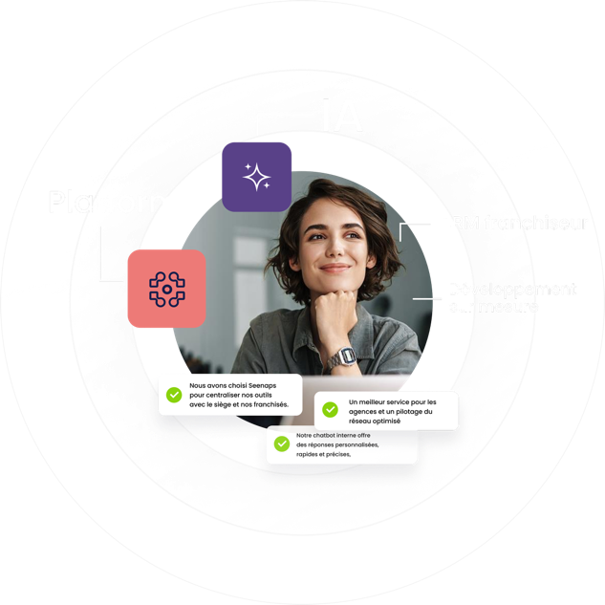
Les 3 Objectifs 2026

Slide 3
O1
Key Results
01
Vision produit Seenaps 2026–2027 formalisée et validée en T1 par Codir
Clarifier et imposer le
positionnement produit Seenaps
02
Nouveau pitch commercial et démo alignés sur 3 cas d'usage prioritaires d'ici T2 : cockpit animateur, plan d'action augmenté, pilotage / exécution réseau.
Faire de Seenaps un produit lisible, différenciant et orienté performance réseau — et non plus un outil de communication / centralisation.
80 % des opportunités 2026 présentées avec ce nouveau positionnement.
03
04
2 références clients activables illustrant un gain concret de pilotage / exécution d'ici T4.

Slide 4
O2
Key Results
01
Atteindre 70 k€ de MRR licences au 31/12/2026.
Accélérer la traction
commerciale sur les réseaux structurés
02
Signer 10 nouveaux clients cibles sur des réseaux structurés.
03
Atteindre un pipe qualifié > 3× l'objectif annuel à partir de T2.
Faire de Seenaps un moteur de croissance sur les réseaux cibles avec un pipe qualifié et des cycles de closing réduits.
04
Réduire de 20 % le cycle moyen de closing entre T1 et T4.
05
Porter la part des signatures multi-modules à 70 %.

Slide 5
O3
Key Results
01
Réduire de 30 % le délai moyen signature → go-live.
Industrialiser delivery
et onboarding
02
Onboarding standardisé pour 80 % des nouveaux clients avant fin T2.
03
Taux d'activation "socle" > 85 % à 90 jours.
Réduire le temps de mise en service, fiabiliser les déploiements et améliorer l'adoption client pour rendre la croissance scalable.
04
Boucle de suivi support / irritants / améliorations produit dès T2.
05
100 % des nouveaux déploiements suivis avec un mini plan de valeur client.

Slide 6
Organisation Seenaps 2026

Slide 7
4 blocs · Vision · Build · Delivery · Commerce
Vision gloable
Build
Delivery
Commerce
Stéphane
Philippe — PM / Lead Tech
Lionel + équipe dev
Aurélie — CSM / Onboarding
Support N2 — à clarifier
Bastien — Responsable commercial
Michel — Avant-vente
Gaëtan — Marketing
Vision produit · Arbitrages stratégiques · Ambition ·
Roadmap · Backlog · Architecture · Priorisation du build
Mise en service · Adoption · Satisfaction · Remontée terrain → produit
Pipe · Signatures · Ciblage · Qualification · Discours marché
⚡ Double rôle PM + Lead Tech robuste à court terme — à dissocier si Seenaps accélère.
⚡ Clarifier le support N2 : référent fonctionnel identifié avec owner explicite.
⚡ Binôme Bastien + Michel clé sur les ventes complexes.

Slide 8
Gouvernance & Pilotage

Slide 9
CODIR
Seenaps
Participants permanents
S
Stéphane
Vision / arbitrage / sponsor
Une composition qui couvre les 5 angles critiques :
vision · marché · produit · déploiement · retour client
B
Bastien
Commerce & traction commerciale
P
Philippe
Produit / build / tech
Rythme
CODIR mensuel — 1h30
Revue trimestrielle stratégique — ½ journée
M
Michel
Avant-vente / regard marché
A
Aurélie
Delivery / satisfaction client
Décider sur :
Arbitrages roadmap · Arbitrages deals · Priorités delivery · Irritants majeurs · Allocation ressources · Décisions build vs spécifique

Slide 10
Les 6 KPI Seenaps à suivre
01
02
03
MRR licences
Pipe qualifié
Taux de transformation
Thermomètre principal de traction SaaS.
Valeur, nombre d'opportunités et qualité du pipe.
Qualité du ciblage, du pitch et de l'avant-vente.
→ Michel
→ Bastien
→ Bastien / Michel
04
05
06
Délai signature → go-live
Taux d'activation à 90j
Avancement roadmap
Indicateur clé de scalabilité et de time-to-value.
Mesure si les clients utilisent réellement Seenaps après déploiement.
Tenue des priorités stratégiques produit. Pas 15 indicateurs techniques.
→ Aurélie
→ Aurélie
→ Philippe

Slide 11
Les rôles

Slide 12
Proposition de lecture des rôles
Stéphane
Philippe
Aurélie
— Vision produit & ambition
— Responsable build
— Delivery & onboarding
— Arbitrages structurants
— PM + Lead Tech · Roadmap
— Support N1 · Activation
— Sponsor CODIR Seenaps
— Cohérence fonctionnelle & technique
— Satisfaction client
— Niveau 2 à clarifier
Bastien
Michel
Gaëtan
— Pipe & signatures
— Avant-vente
— Discours marché & contenus
— Discipline commerciale
— Crédibilité métier
— Cas d'usage · Supports sales
— Ciblage réseaux structurés
— Aide qualification / démonstration
— Alignement marketing

Slide 13
Stéphane Trémier
Seenaps
le cockpit de performance
des réseaux
Président 6TM Group
+33 6 18 45 35 14
stephane.tremier@6tm.com

